Slide 1
АЛГОРИТМ С ЕДИНСТВЕННЫМ КЛАССОМ ОБУЧЕНИЯ В РАСПОЗНАВАНИИ СЕЙСМООПАСНЫХ ЗОН
V Международная конференция
«Триггерные эффекты в геосистемах»
Институт динамики геосфер Российской академии наук
4–7 июня 2019г.
к.ф.-м.н. Б.А. Дзебоев, академик РАН А.Д. Гвишиани, А.А. Королькова
b.dzeboev@gcras.ru

Slide 2
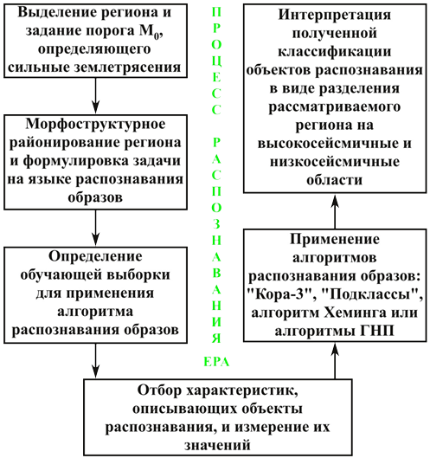
Метод EPA (Earthquake-Prone Areas recognition)
$$w∈W−объекты распознавания$$
$$W0⊂W ‒объекты обучения$$
$$W0=B0\coprod{H0}$$
$B0 − объекты вблиз$и
$$которых известны эпицентры$$
$$землетрясений с M≥M0$$
$$Процесс$$
$$распознавания$$
$$EPA$$
$$W=B\coprod{H}$$

Slide 3
Метод EPA
ОБЪЕКТЫ РАСПОЗНАВАНИЯ:
морфоструктурные узлы
пересечения осей морфоструктурных линеаментов
АЛГОРИТМЫ БЛОКА РАСПОЗНАВАНИЯ:
Кора-3
Правило Хемминга
Подклассы
Правило Байеса
различные версии алгоритма «Кора-3»
ХАРАКТЕРИСТИКИ ОБЪЕКТОВ РАСПОЗНАВАНИЯ:
Характеристики, описывающие контрастность и интенсивность тектонических движений – параметры, связанные с высотами рельефа, сочетаниями типов рельефа, площадью рыхлых толщ.
Характеристики, описывающие степень тектонической раздробленности – параметры, описывающие линеаментную структуру в окрестности объектов.
Характеристики, описывающие глубинную неоднородность – гравитационные и геомагнитные параметры.

Slide 4
Схема морфоструктурного районирования региона Алтай-Саяны-Прибайкалье
97 пересечений осей морфоструктурных линеаменов трех рангов.
Красные круги – эпицентры коровых землетрясений с М ≥ 6.0 (1905 – 2012 гг.).
Сиреневые точки – обучающая выборка (пересечения линеаментов) высокосейсмичного класса алгоритма «Кора-3».
Зеленые точки – обучающая выборка низкосейсмичного класса алгоритма «Кора-3».
Черные точки – объекты распознавания, не вошедшие в обучающие выборки алгоритма «Кора-3» (материал экзамена).

Slide 5
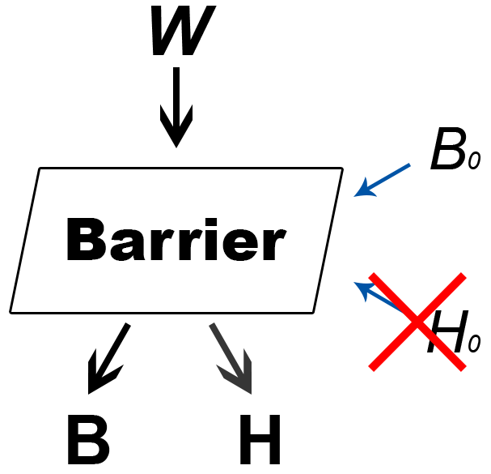
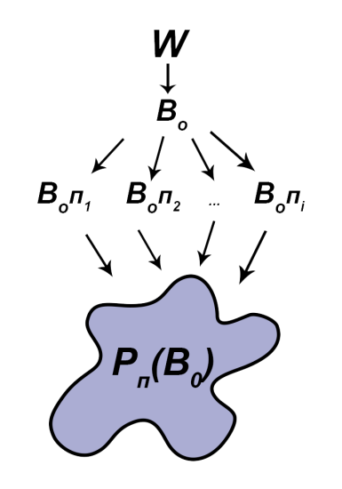
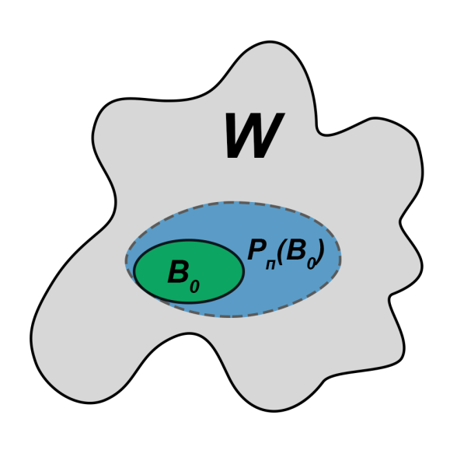
Алгоритм «Барьер» («Барьер»-3)

Slide 6
Характеристики объектов распознавания в регионе Алтай-Саяны-Прибайкалье
Максимальная высота | Hmax
Минимальная высота | Hmin
Размах высот | dH=Hmax-Hmin
Расстояние между точками, в которых вычислены Hmax и Hmin | l
Градиент высот | dH/l
Сочетание типов рельефа | Top
Площадь четвертичных пород | Q
Высший ранг линеамента | HR
Число линеаментов в пересечении | NL
Расстояние до ближайшего пересечения | Rint
Число линеаментов в окрестности пересечения | NLC
Расстояние до ближайшего линеамента I ранга | R1
Расстояние до ближайшего линеамента II ранга | R2
Максимальное значение аномалии Буге | Bmax
Минимальное значение аномалии Буге | Bmin
Размах значений аномалий Буге | dB=Bmax-Bmin
Максимальное значение магнитной аномалии | MOmax
Минимальное значение магнитной аномалии | MOmin
Размах значений магнитных аномалий | MOdif=MOmax-MOmin

Slide 7
Алтай-Саяны-Прибайкалье. Результаты распознавания алгоритмами «Барьер-3» и «Кора-3»
«Барьер-3» – пустые эллипсы с темными границами.
«Кора-3» – белые эллипсы.
«Барьер-3» и «Кора-3» – белые эллипсы с темными границами.
Красные круги – эпицентры землетрясений с М ≥ 6.0

Slide 8
Характеристики объектов распознавания на Кавказе
Максимальная высота | Hmax
Минимальная высота | Hmin
Размах высот | dH=Hmax-Hmin
Расстояние между точками, в которых вычислены Hmax и Hmin | l
Градиент высот | dH/l
Сочетание типов рельефа | Top
Площадь четвертичных пород | Q
Высший ранг линеамента | HR
Число линеаментов в пересечении | NL
Расстояние до ближайшего пересечения | Rint
Число линеаментов в окрестности пересечения | NLC
Расстояние до ближайшего линеамента I ранга | R1
Расстояние до ближайшего линеамента II ранга | R2
Максимальное значение аномалии Буге | Bmax
Минимальное значение аномалии Буге | Bmin
Размах значений аномалий Буге | dB=Bmax-Bmin
Максимальное значение магнитной аномалии | MOmax
Минимальное значение магнитной аномалии | MOmin
Размах значений магнитных аномалий | MOdif=MOmax-MOmin

Slide 9
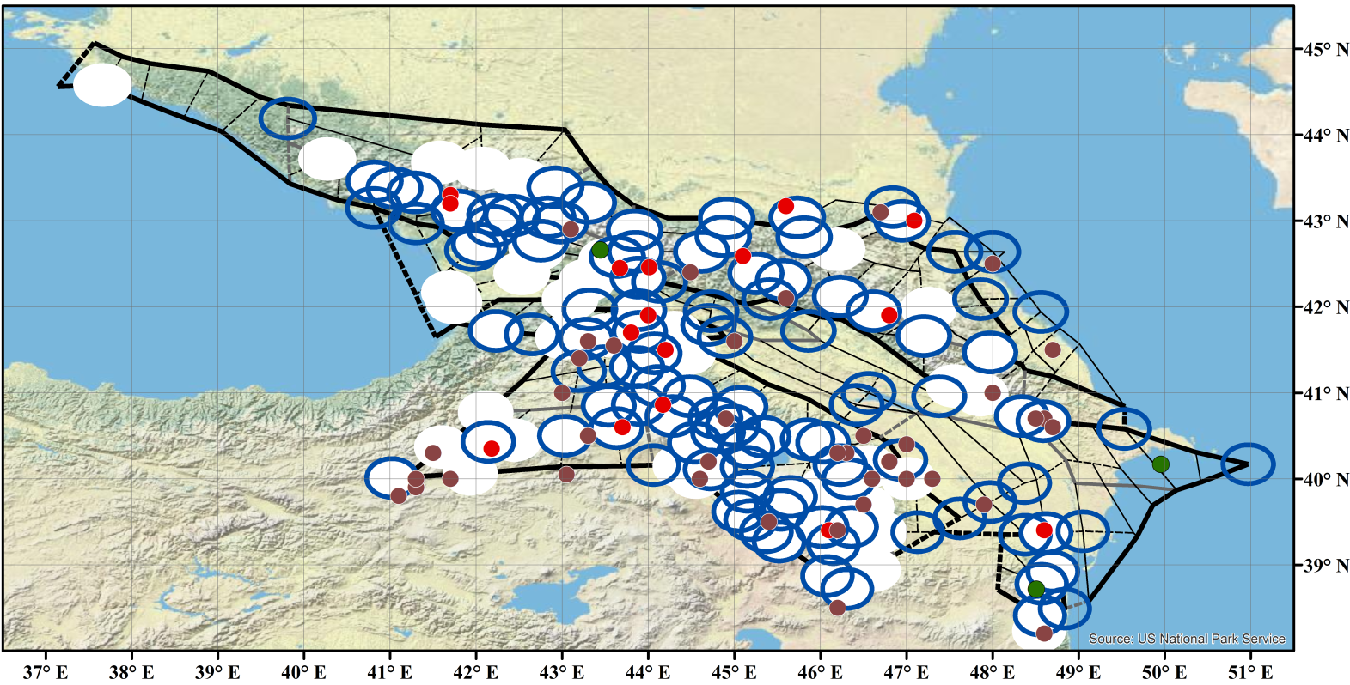
Кавказ. Результаты распознавания алгоритмами «Барьер-3» и «Кора-3»
237 пересечений осей морфоструктурных линеаменов трех рангов.
«Барьер-3» – пустые эллипсы с темными границами.
«Кора-3» – белые эллипсы.
«Барьер-3» и «Кора-3» – белые эллипсы с темными границами.
Красные круги – эпицентры землетрясений с М ≥ 6.0 за период 1900–1992 гг.
Коричневые круги – эпицентры землетрясений с М ≥ 6.0, произошедших до 1900 г.
Зеленые круги – эпицентры землетрясений с М ≥ 6.0, произошедших начиная с 2013 г.

Slide 10
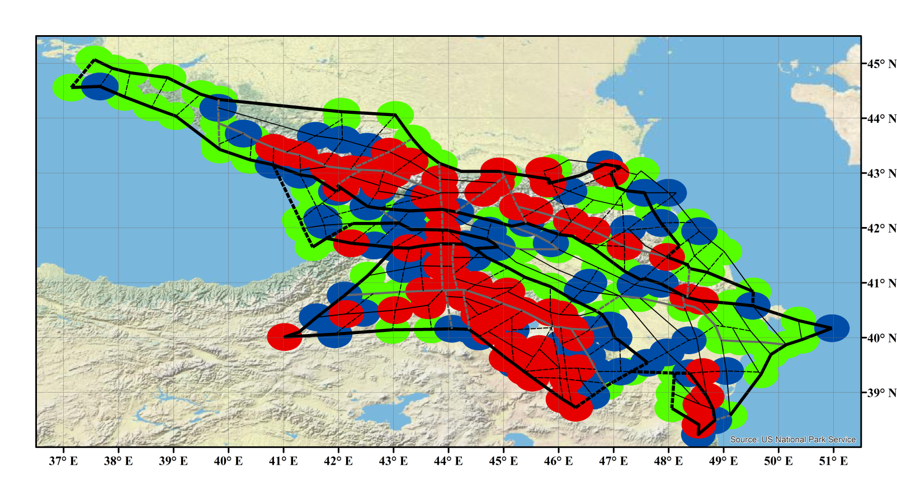
Совместный результат распознавания алгоритмами «Барьер-3» и «Кора-3» как нечеткое множество

Slide 11
Выводы
Алгоритм «Барьер-3» хорошо зарекомендовали себя при распознавании мест возможного возникновения землетрясений с одним классом обучения на Кавказе (М ≥ 6.0) и в регионе Алтай-Саяны-Прибайкалье (М ≥ 6.0). Этот факт укрепляет предположения о том, что распознавание мест возможного возникновения сильных землетрясений по единственному чистому классу обучения путем его расширения адекватно постановке проблемы EPA. Таким образом, в классической методике EPA возможно варьирование блока распознавания образов: «Кора-3» ↔ «Барьер-3». При хорошей согласованности обоих вариантов мы можем говорить о большой достоверности результата.
Независимое распознавание алгоритмами «Барьер-3» и «Кора-3» делают их контрольными экспериментами друг для друга. Это значительно повышает оценку достоверности обоих результатов.
Одним из возможных вариантов интерпретации интегрального результата распознавания алгоритмами «Барьер-3» и «Кора-3» может быть его рассмотрение в качестве нечеткого множества объектов распознавания в окрестности которых возможно возникновение сильных землетрясения.
В приложении к проблеме обеспечения геоэкологической безопасности захоронения высокоактивных радиоактивных отходов в пределах Нижне-Канского массива можно сделать вывод о том, что зоны возможного возникновения землетрясений с М ≥ 6.0 в регионе Алтай-Саяны-Прибайкалье, распознанные алгоритмами «Барьер-3» и «Кора-3», находятся на достаточно большом расстоянии от ПГЗРО и не могут оказать существенного влияния на устойчивость и безопасность объекта.

